Slide 1
Зачем парсить?

Slide 2
Зачем парсить?
У вас есть идея и есть данные, но их мало?
У вас есть идея, но нет данных?
У вас нет идеи, и нет данных?

Slide 3
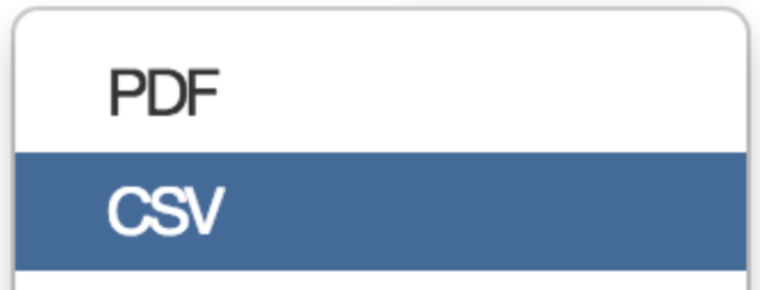
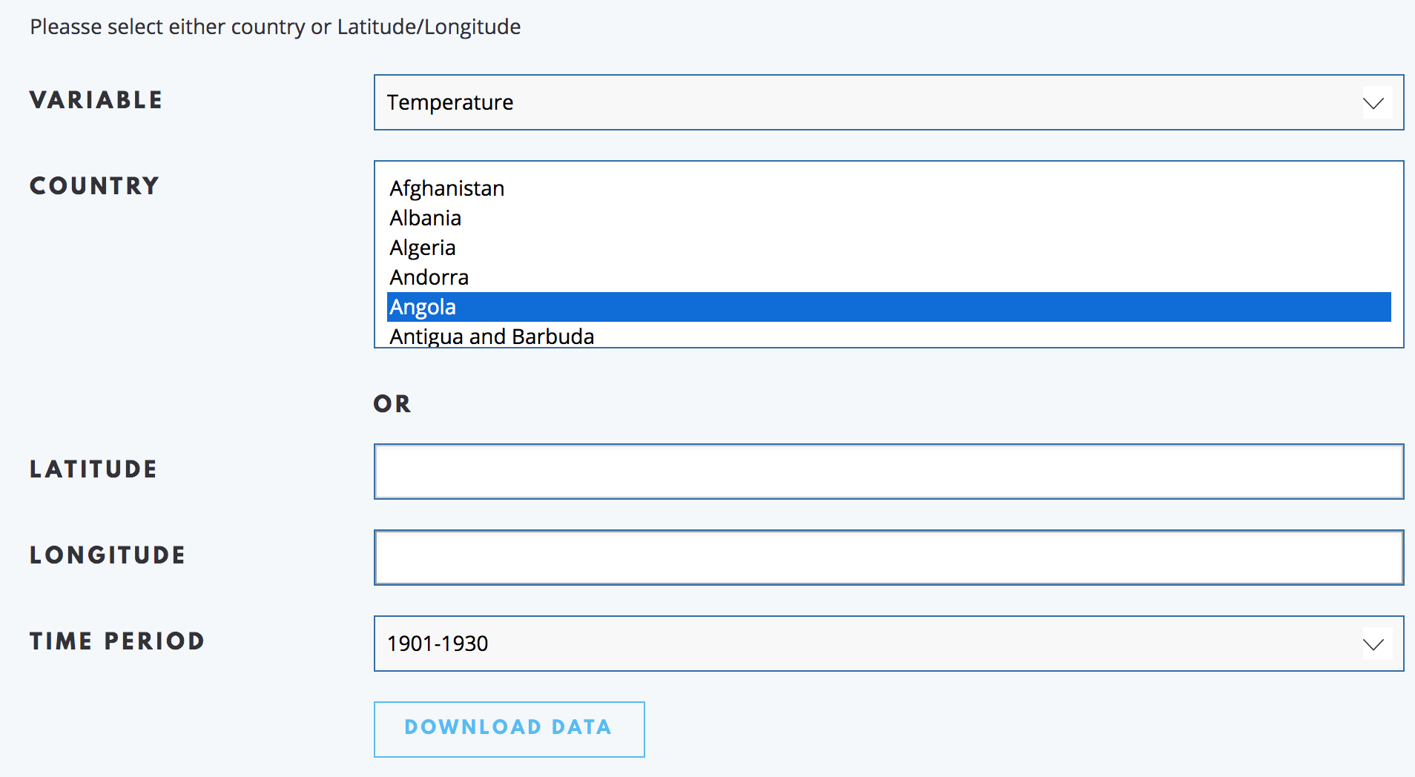
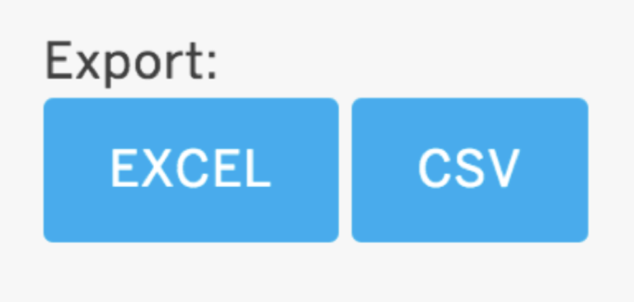

Зачем парсить?

Slide 4

Зачем парсить?
Как это нет кнопки скачать?!
Кадр из мультипликационного сериала «Футурама». Автор Мэтт Грейнинг, Дэвид Коэн. Производство 20th Century Fox

Slide 5
Чем парсить?
Конечно же python

Slide 6
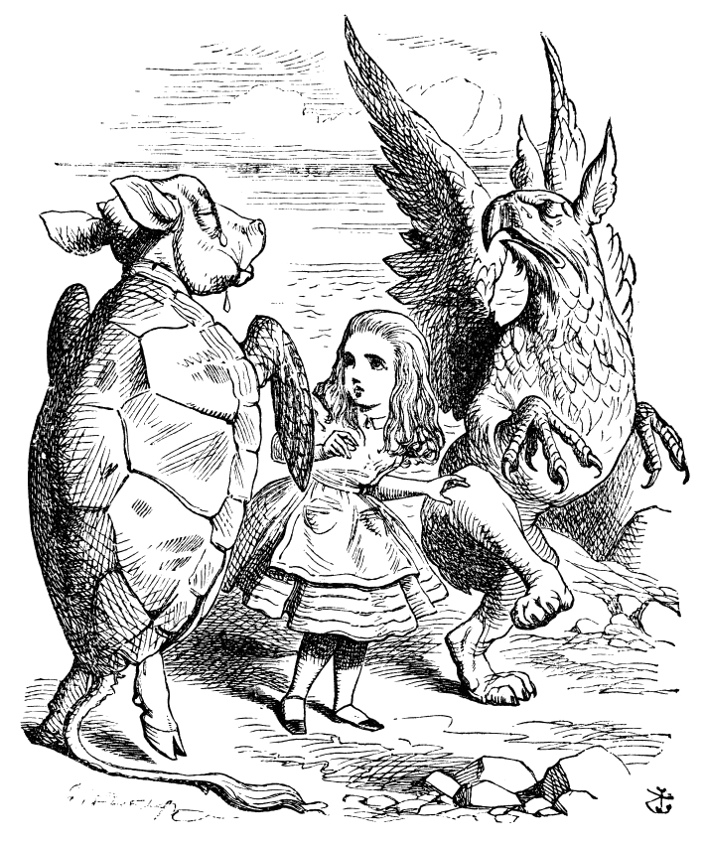
Чем парсить?
И ещё парой библиотек
Requests
BeautifulSoup

Slide 7
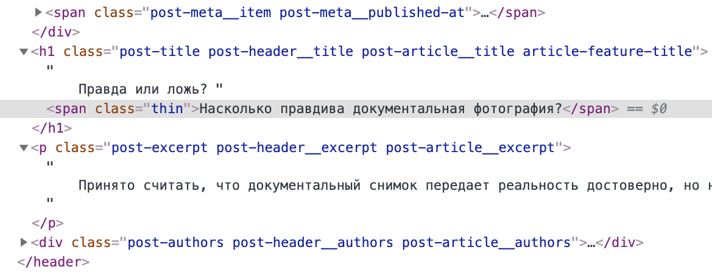
Как парсить?

Slide 8
Как парсить?
HyperText Markup Language (HTML)
Это язык разметки для создания веб страниц и приложений
<a> используют для создания ссылок на другие странички
<h1> … <h6> используют для создания заголовков разных уровней
<b> задаёт полужирное очертание текста
<div> выделяет любой отдельный блок веб-страницы
И многие другие тэги …

Slide 9
Как парсить?
Открываем сайт с интересующими нас данными
Находим интересующий нас элемент и переходим в браузере в режим просмотра кода (inspect element code)
Находим соответствующие тэги, окружающие наш элемент
Дальше библиотека Beautiful Soup всё сделает сама (она превращает html код страницы в дерево, и мы можем по нему перемещаться)

Slide 10
Что может пойти не так?
Какие наиболее распространённые проблемы могут возникнуть при парсинге?
Страница может быть не найдена
А может быть найдена, но доступа к ней у вас нет
А может быть и есть, но через некоторое время сервер его отбирает

Slide 11
Серверные ошибки
Как понять, что что-то пошло не так?
При помощи кода серверной ошибки!
Он будет возвращен в случае неуспешного запроса

Slide 12
Серверные ошибки
404 – страница не найдена
403 – доступ запрещен
401– неавторизованный доступ
504 – сервер не дождался ответа
https://tlgrm.ru/stickers/ci_cat
Notes:
https://tlgrm.ru/stickers/ci_cat

Slide 13
Почему возникают ошибки?
Сервер не любит, когда его бомбардируют запросами
Серверу может не понравится, что вы не человек
Серверу надоедает, когда по нему бродят парсеры

Slide 14
Как это исправить?
Ограничить число запросов в секунду/минуту/…
Притвориться человеком
Иногда даже скрываться и менять своё местоположение (достаточно просто IP адреса)

Slide 15
Как это исправить?
Ограничить число запросов в секунду/минуту/…
Притвориться человеком
Иногда даже скрываться и менять своё местоположение (достаточно просто IP адреса)
Если в результате получаем серверный код 200 – всё получилось!

